Slide 1
VisEdu-Química: Visualizador de Material Educacional – Módulo de Química
Aluno(a): Arthur Henrique Eggert
Orientador: Dalton Solano dos Reis

Slide 2
Roteiro
Introdução
Objetivos
Fundamentação Teórica
Desenvolvimento
Resultados e Discussões
Conclusões
Extensões
Demonstração

Slide 3
Introdução
Complexidade da Química
Dificuldade em associar assunto com realidade
Dificuldade do professor
Uso da informática
Navegadores, HTML5 e WebGL

Slide 4
Objetivos
Ferramenta Web para auxilio do ensino da química(Fórmulas Moleculares)
Criar um ambiente 2D para a modelagem de moléculas em suas fórmulas estruturais completas
Validar a molécula criada no ambiente 2D
Criar uma visualização 3D da molécula

Slide 5
Fundamentação Teórica
Informática para otimizar processo de aprendizagem
Professor deve saber explorar a informática para o surgimento de novas práticas pedagógicas
Química é um processo experimental, a informática pode auxiliar neste ponto

Slide 6
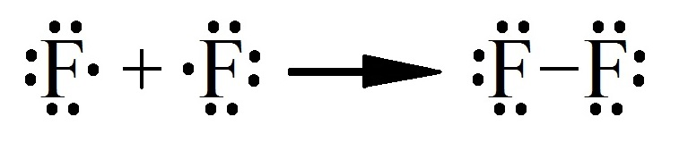
Fundamentação Teórica
Átomos, Elementos e Moléculas
Organização dos Elementos
Fórmulas
Ligações
Estrutura de Lewis
Geometria Molecular

Slide 7
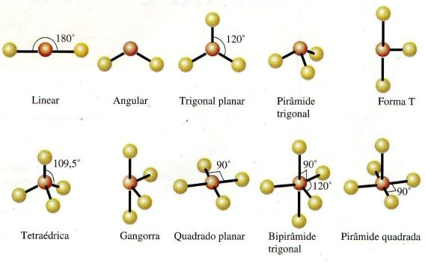
Fundamentação Teórica

Slide 8
Fundamentação Teórica
Ambiente 3D
  Three.js
  Engine (Montibeler, 2014)
Ambiente 2D
  Fabric.js

Slide 9
Trabalhos Correlatos
Avogadro
  Edição 3D
  Visualização 3D
  Bases Públicas de Moléculas
  Tipo de Apresentação

Slide 10
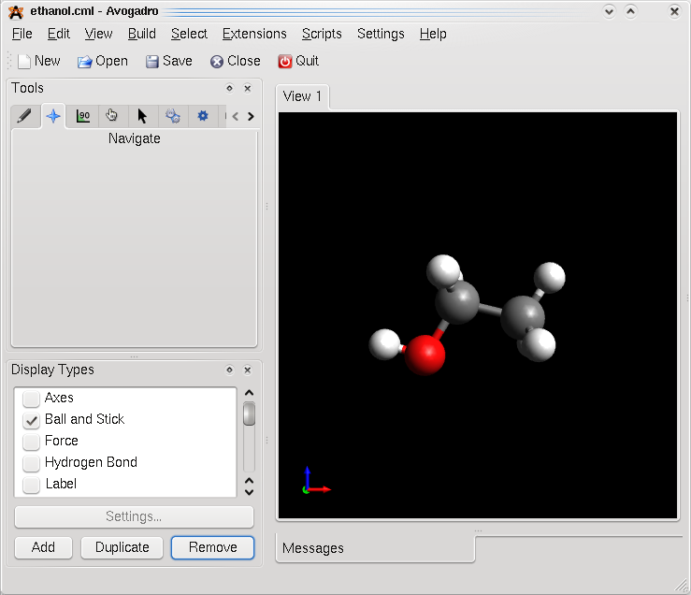
Trabalhos Correlatos

Slide 11
Trabalhos Correlatos
BKChem
  Edição 2D
  Validação da estrutura
  Bases Públicas de Moléculas

Slide 12
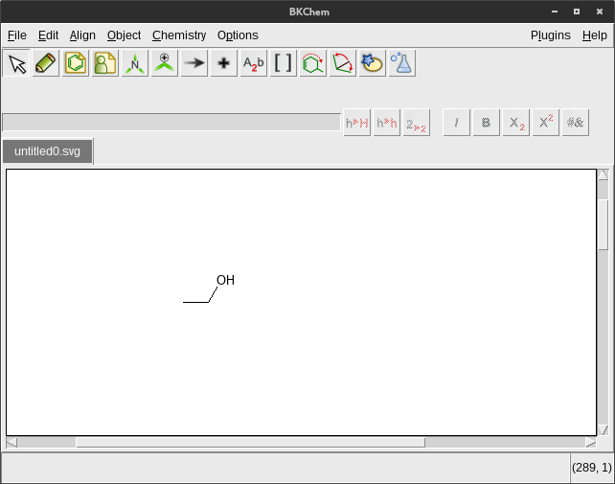
Trabalhos Correlatos

Slide 13
Requisitos Funcionais
Permitir a digitação da Fórmula Química
Criação da Fórmula Estrutural com base na Fórmula Química
Validar Fórmula Estrutural
Exibir resultado em ambiente 3D
Interação de câmera no ambiente 3D

Slide 14
Requisitos Não Funcionais
Javascript e HTML5
WebGL + Three.js
Intellij Idea como IDE

Slide 15
Especificação
Quatro itens principais
  Área de Entrada
  Lista de Elementos
  Área de Desenho
  Área de Visualização

Slide 16
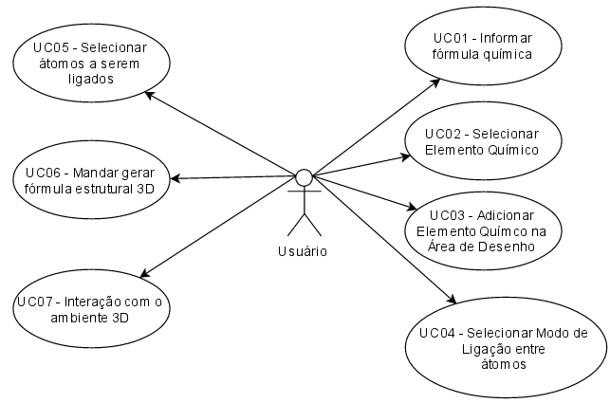
Especificação - Casos de Uso

Slide 17
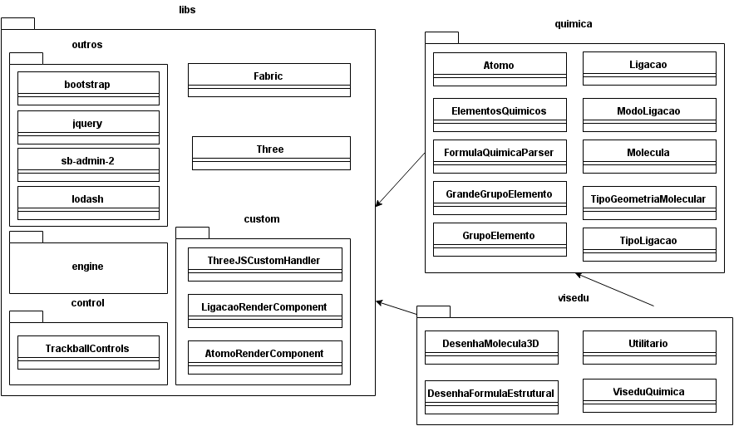
Especificação – Pacotes

Slide 18
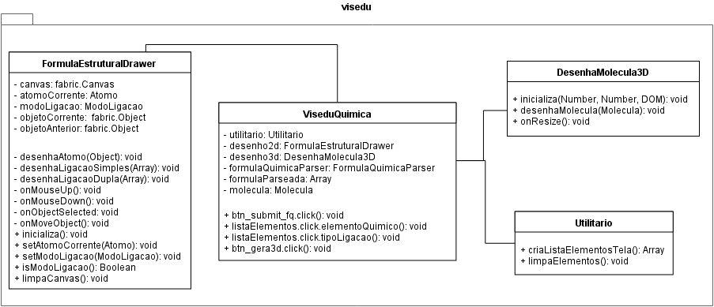
Especificação - Visedu

Slide 19
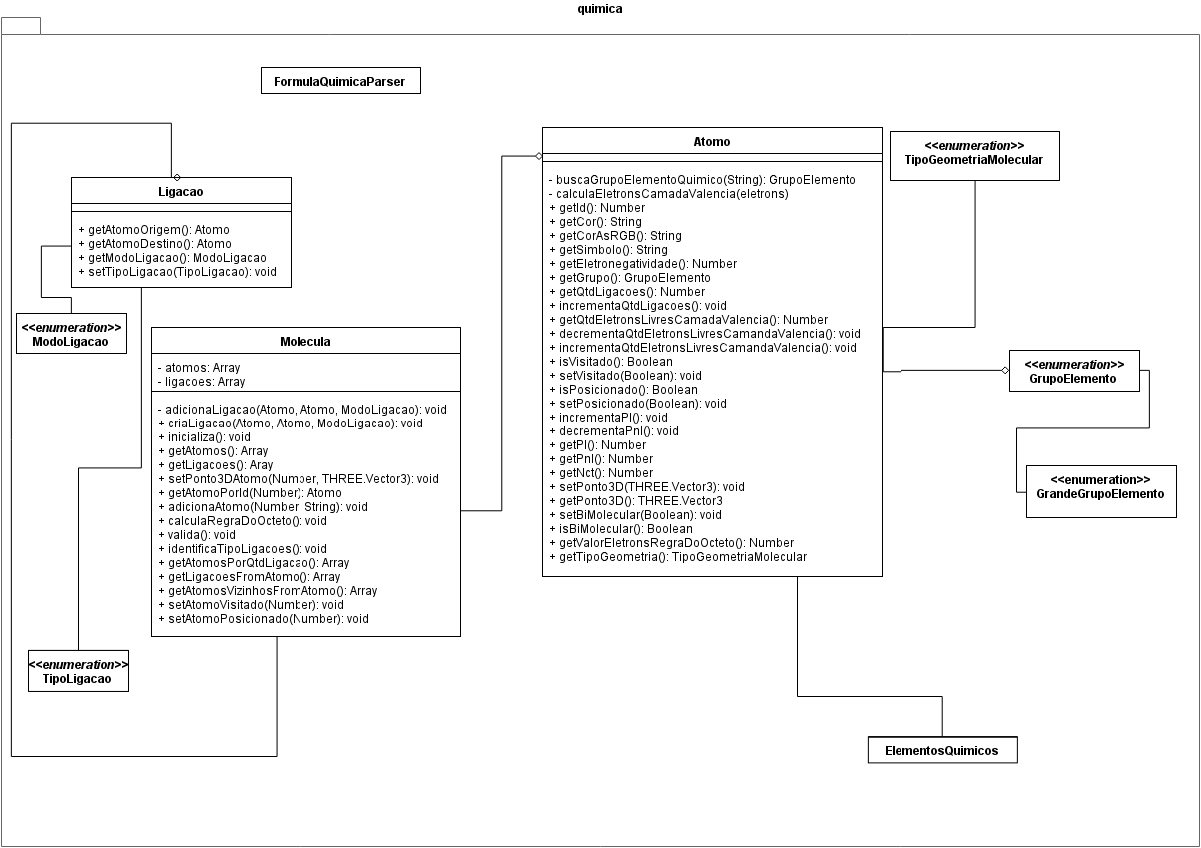
Especificação - Quimica

Slide 20
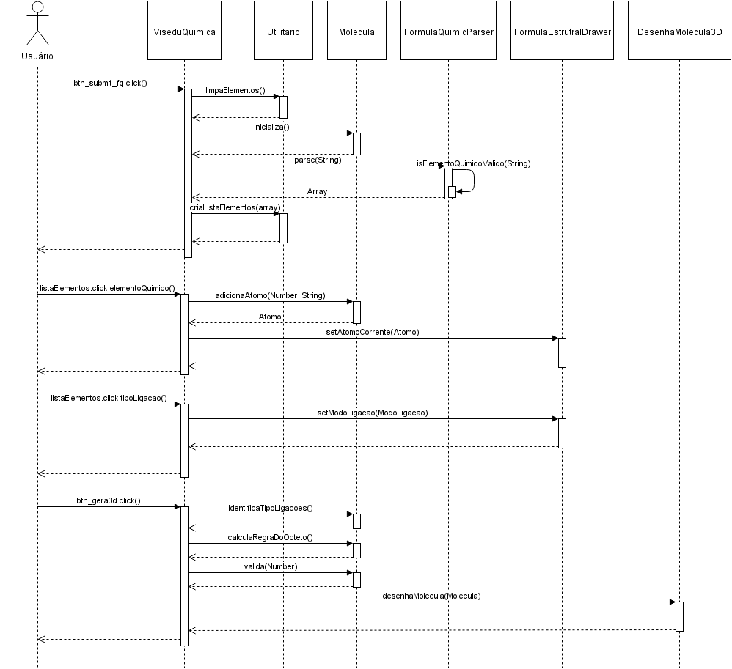
Especificação(8min)

Slide 21
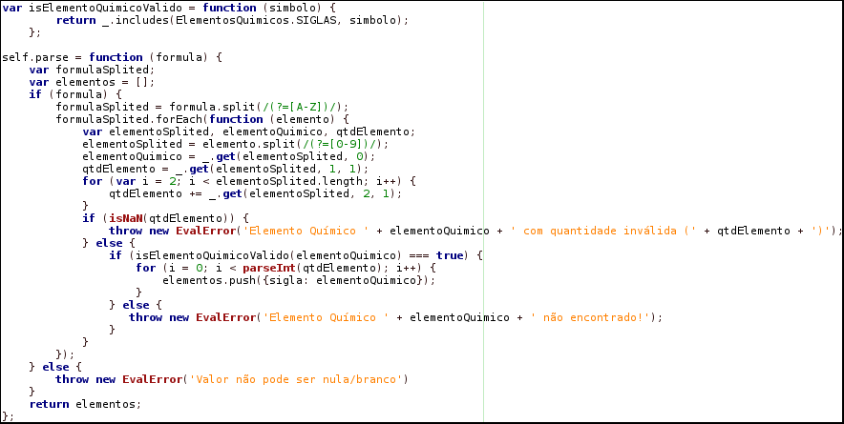
Implementação

Slide 22
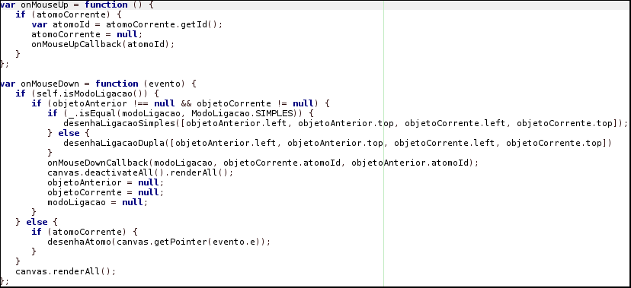
Implementação

Slide 23
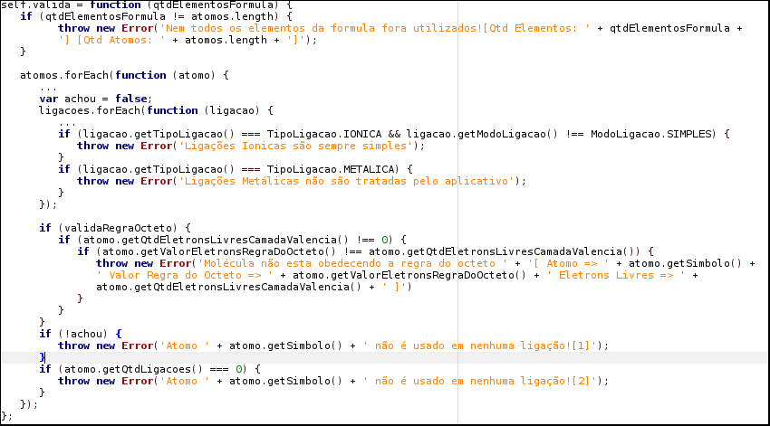
Implementação

Slide 24
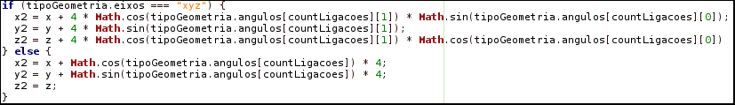
Implementação

Slide 25
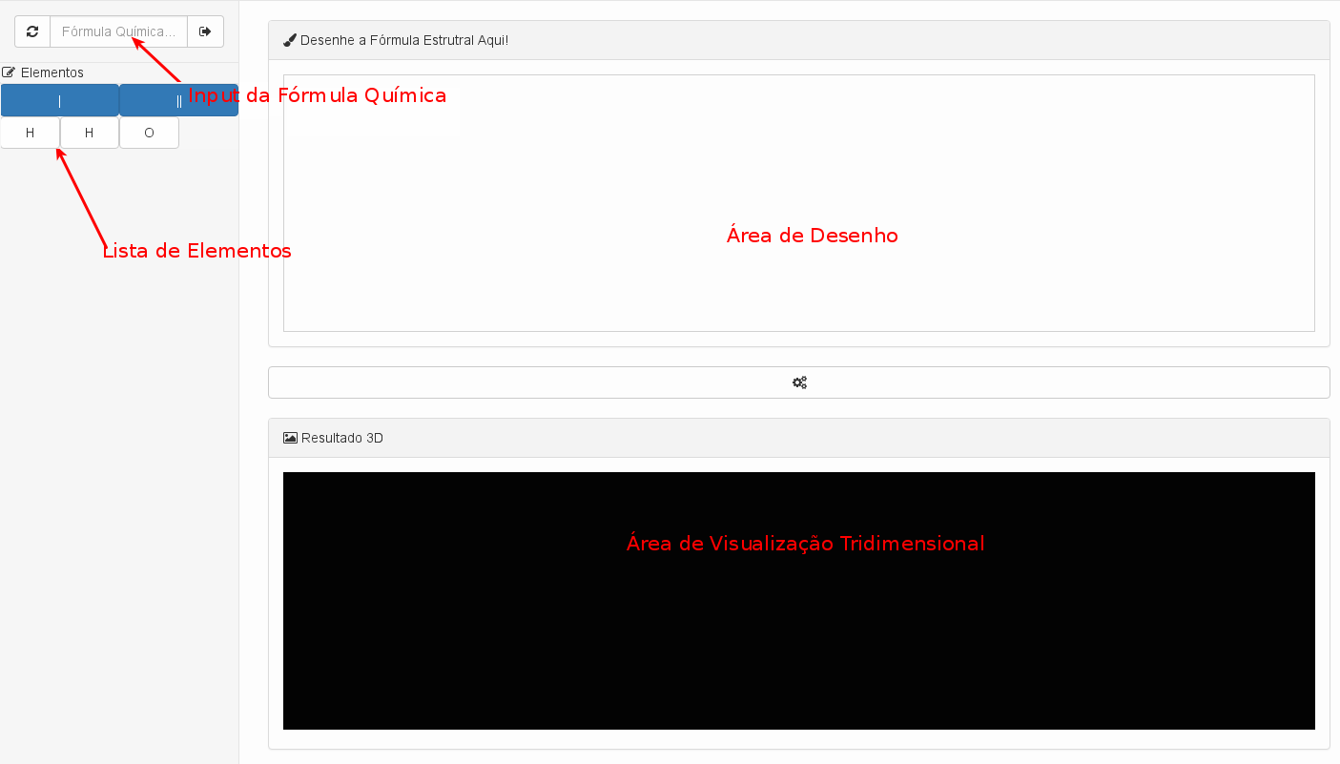
Operacionalidade

Slide 26
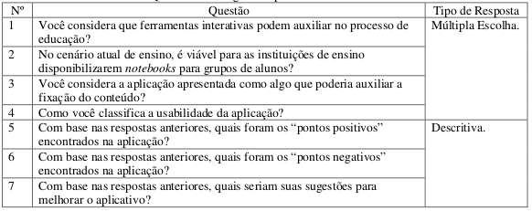
Resultados e Discussões
Questões aplicadas aos estudantes (53 alunos)

Slide 27
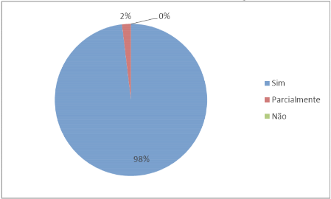
Resultados e Discussões
Você considera que ferramentas interativas podem auxiliar no processo de educação?

Slide 28
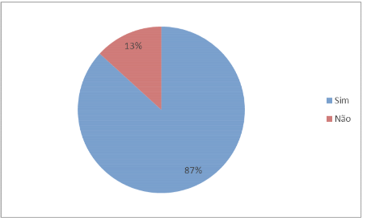
Resultados e Discussões
No cenário atual de ensino, é viável para as instituições de ensino disponibilizarem notebooks para grupos de alunos?

Slide 29
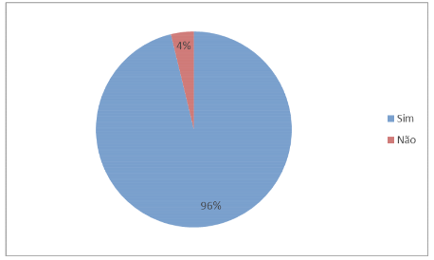
Resultados e Discussões
Você considera a aplicação apresentada como algo que poderia auxiliar a fixação do conteúdo?

Slide 30
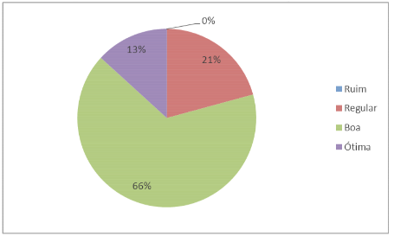
Resultados e Discussões
Como você classifica a usabilidade da aplicação?

Slide 31
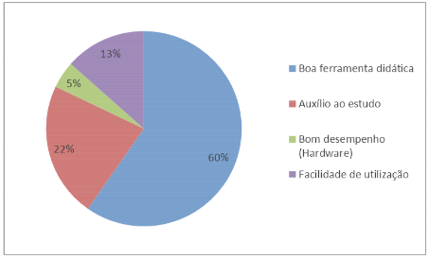
Resultados e Discussões
Com base nas respostas anteriores, quais foram os “pontos positivos” encontrados na aplicação?

Slide 32
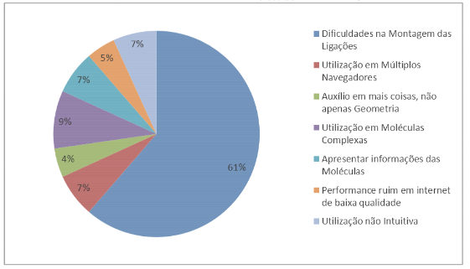
Resultados e Discussões
Com base nas respostas anteriores, quais foram os “pontos negativos” encontrados na aplicação?

Slide 33
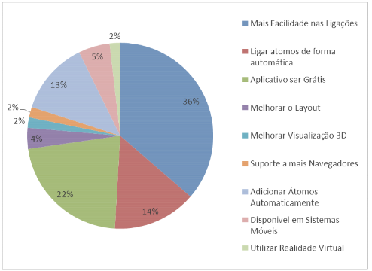
Resultados e Discussões
Com base nas respostas anteriores, quais seriam suas sugestões para melhorar o aplicativo?

Slide 34
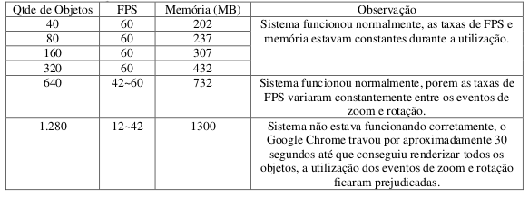
Resultados e Discussões
Testes de performance 3D no Google Chrome

Slide 35
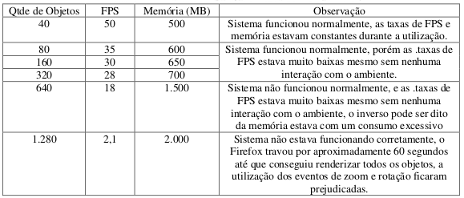
Resultados e Discussões
Testes de performance 3D no Firefox

Slide 36
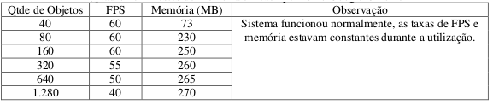
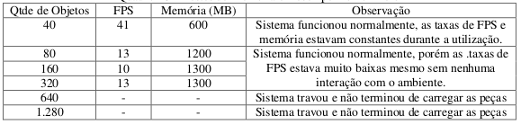
Resultados e Discussões
Testes de performance 2D no Google Chrome
Testes de performance 2D no Firefox

Slide 37
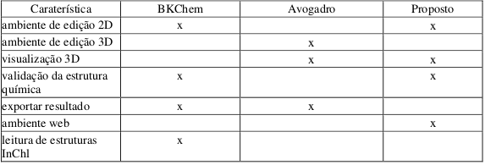
Resultados e Discussões
Comparação entre os trabalhos correlatos e o proposto

Slide 38
Conclusões
Utilização da Engine (Montibeler, 2014) e do Fabric.js se mostraram satisfatórias
Desempenho satisfatório para o que foi proposto
Ajustes são necessários
Boa aceitação nos testes de usabilidade

Slide 39
Sugestões
Melhorar a forma com que as ligações são feitas
Adicionar mais informações sobre a molécula no ambiente tridimensional
Adicionar automaticamente os átomos da fórmula no ambiente bidimensional
Melhorar a visualização do ambiente tridimensional
Utilizar iluminação na visualização tridimensional
Permitir a utilização de mais navegadores
Permitir o desenho de moléculas complexas

Slide 40
Demonstração

Slide 41
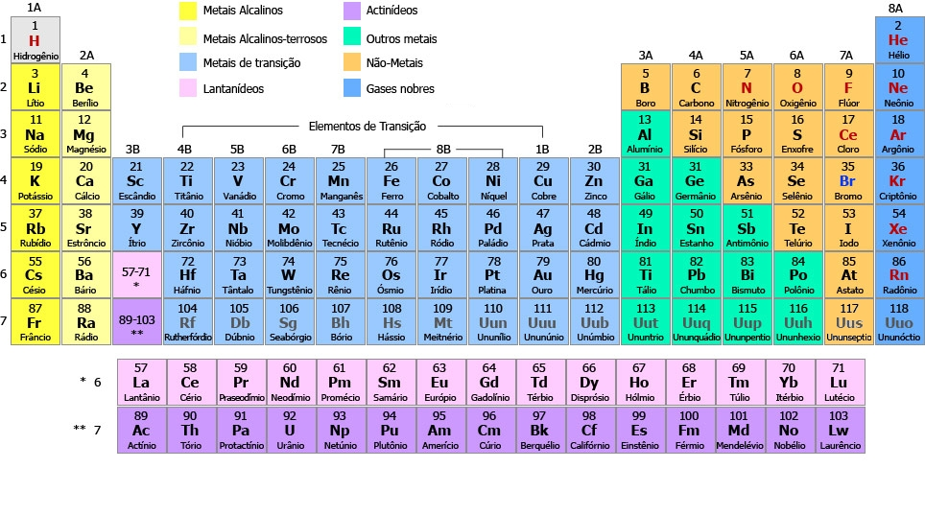

Slide 42
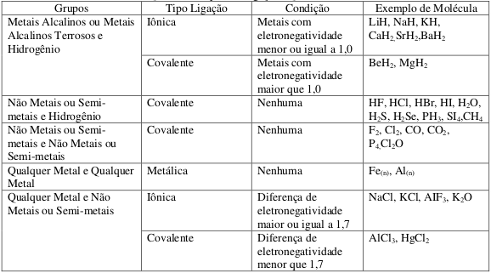

Slide 43
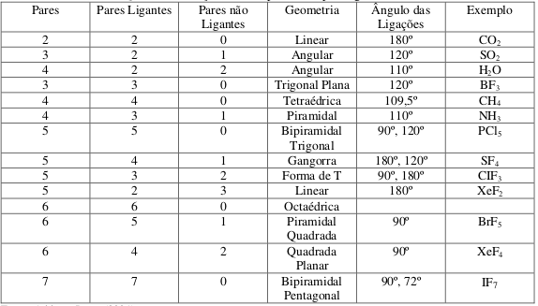

Slide 44
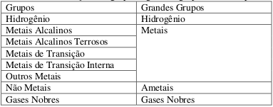

Slide 45
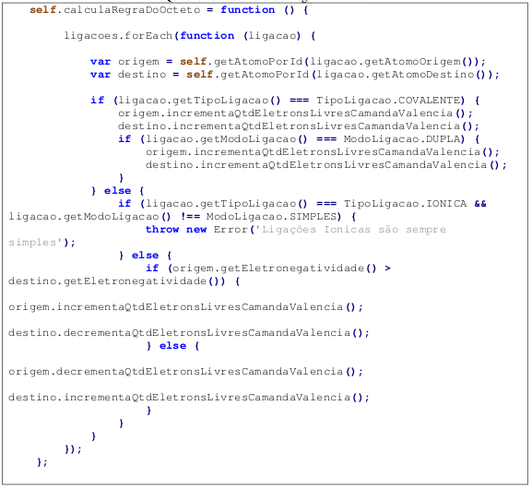
Implementação

Slide 46
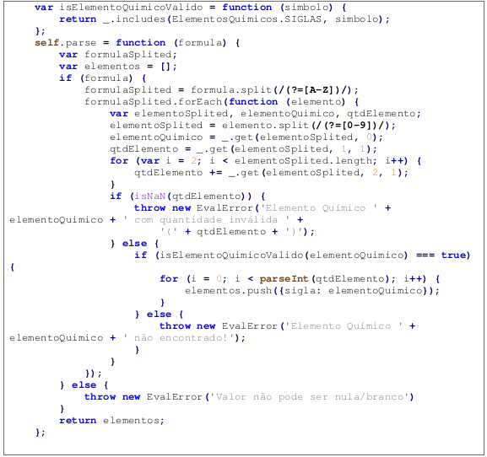
Implementação

Slide 47
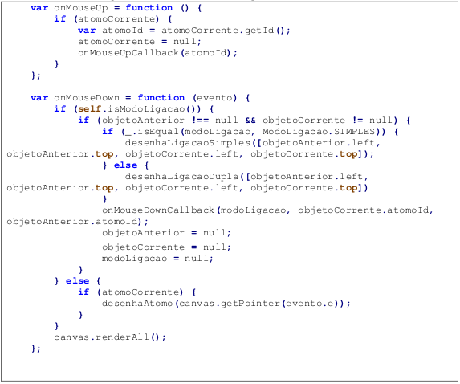
Implementação

Slide 48
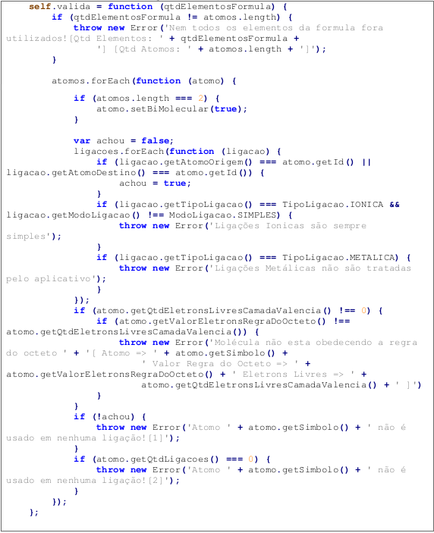
Implementação

Slide 49
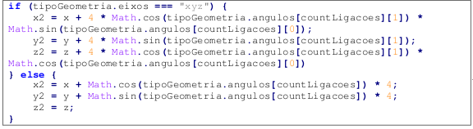
Implementação

